Slide 1
Invloeden op het denken en doen van mensen
Onderverdeling in psychiatrische ziektebeelden
De DSM 5
© Gert Jan Lute/ Noorderpoort

Slide 2
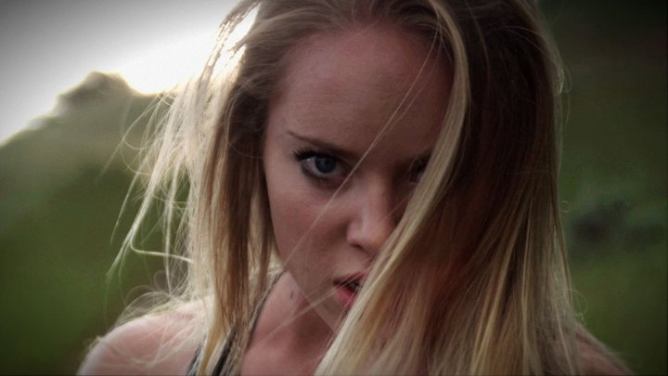
Een mens staat doorlopend onder invloed van zijn omgeving. Deze invloed bepaalt zijn denken en doen. Ook afkomst en genetische factoren zijn maatgevend voor zijn gedrag. Welke aspecten sturen het gedrag ?
Fysische en geografische factoren
Culturele en spirituele factoren
Sociale factoren
Fysieke factoren
Psychische factoren

Slide 3
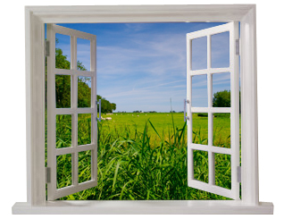
Fysische en geografische factoren
Aantal zonne-uren
Klimaat
Landschap
Stad- platteland
Aanwezigheid van water

Slide 4
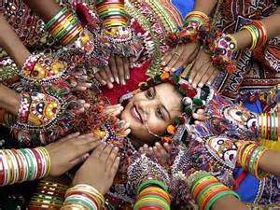
Culturele en spirituele factoren
Opvattingen, waarden, normen, omgangsregels, levensbeschouwing en religie

Slide 5
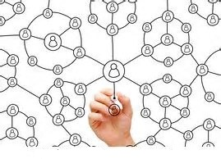
Sociale factoren
Invloed van het sociale milieu op jouw persoon
Het gezin
Je familie
Je medestudenten
Televisie/ radio/ film
De samenleving
Docenten

Slide 6
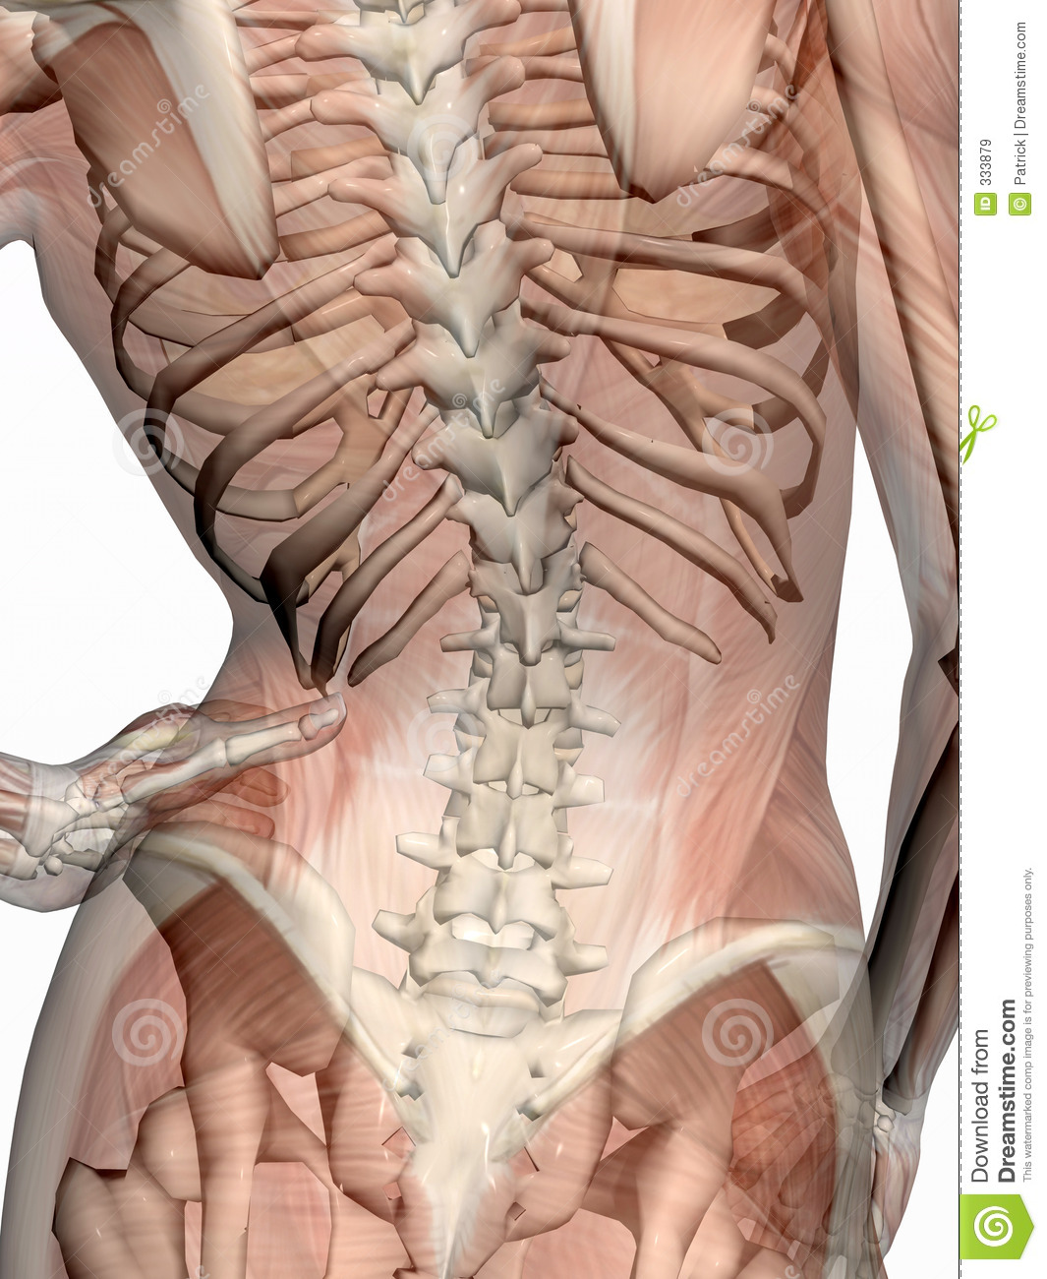
Fysieke factoren
klein- groot
dik – dun
gezond- fit – ziek – moe
gehandicapt
honger
uiterlijk ( zelfbeleving)
erfelijkheid

Slide 7
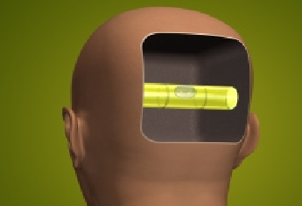
Psychische factoren
Zelfbeleving
Persoonlijkheid
Fase van je leven ( puberteit, menopauze, midlife- crisis)
Zelfwaardering
Ervaringen
Draagkracht - draaglast

Slide 8
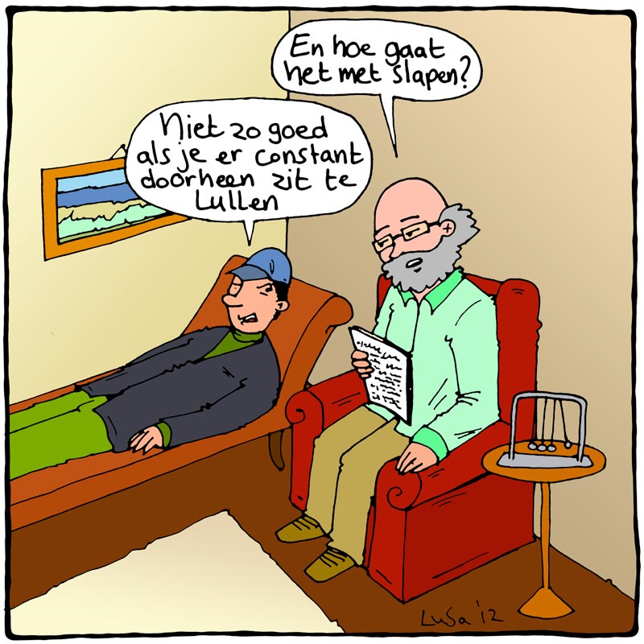
Onderverdeling in Psychiatrische ziektebeelden
Psychoses
Stemmingsstoornissen
Persoonlijkheidsstoornissen
Angst- en dwangstoornissen

Slide 9
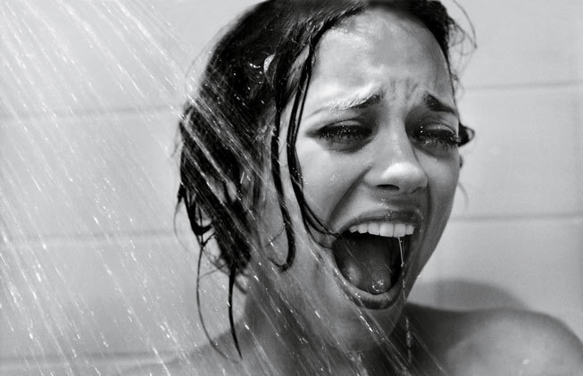
Psychoses
Toestandsbeeld waarin de persoon zijn vat op de realiteit kwijt raakt onder invloed van wanen en hallucinaties.
Hallucinaties zijn zintuigelijke indrukken ( zien, horen, voelen, ruiken) die niet berusten op werkelijkheid maar die de persoon wel als werkelijk ervaart.
Wanen zijn denkbeelden die niet berusten op werkelijkheid maar voor de persoon wel werkelijkheidswaarde hebben en niet te corrigeren zijn. Het betreft hier dus een inhoudelijke denkstoornis.

Slide 10
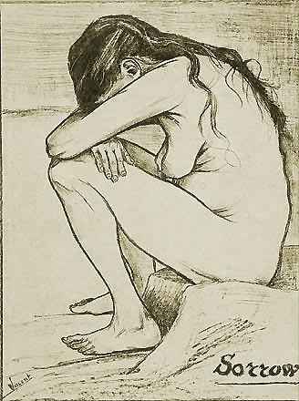
Stemmingsstoornissen
Verzamelnaam voor psychische aandoeningen waarbij de
gemoedsstemming of emotie van de patiënt ziekelijk is
verstoord of niet past bij de situatie waarin de patiënt verkeert.
We onderscheiden drie hoofdgroepen
Manie : gaat gepaard met overmatige vreugde, boosheid,
hyperactiviteit , impulsiviteit en een sterke ongeremdheid in
tal van psychische functies
Depressie : kenmerkt door een verlies van levenslust of zware neerslachtigheid
Bipolair : gekenmerkt door wisselende stemmingen, dan weer manisch of hypomaan,
dan weer depressief.

Slide 11
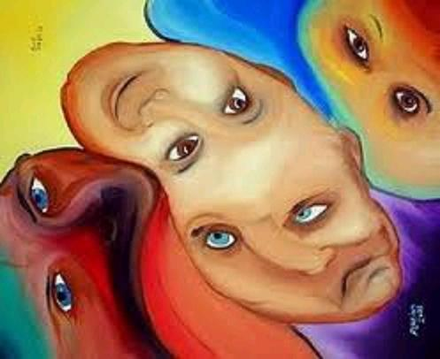
Persoonlijkheidsstoornissen
Categorie van psychische aandoeningen die gekenmerkt worden door een star en duurzaam patroon van gedachten, gevoelens en gedragingen die binnen de cultuur van de betrokkene duidelijk afwijken van de verwachtingen.
We onderscheiden drie hoofdvormen ( clusters)
Cluster A : vreemd of excentriek gedrag
Cluster B : misbruik maken van anderen
Cluster C : gespannen of angstig gedrag

Slide 12
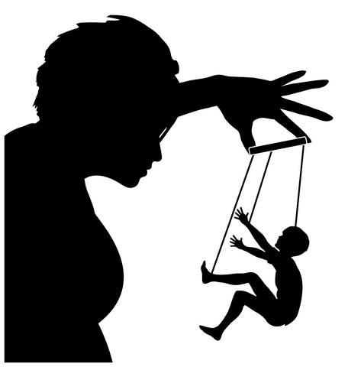
Angst- en dwangstoornissen
Psychische aandoening die zich kenmerkt door :
Aanwezigheid van angst zonder dat daar een reële
aanleiding voor is.
en/of
Obsessieve drang om bepaalde handelingen uit te
voeren, of door zichzelf herhalende dwanggedachten waartegen de persoon geen weerstand kan bieden

Slide 13
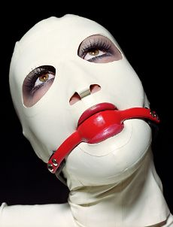
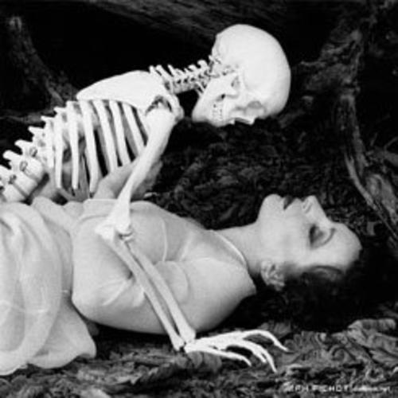
Parafilieën
Verzamelnaam van een groep seksuele gedragingen of fantasieën die over het algemeen als afwijkend van de heersende normen worden beschouwd.

Slide 14
DSM: Diagnostical Statistical Manuel
Diagnostisch handboek van de psychiatrie
Noodzakelijk geworden om een einde te maken aan de grote internationale spraakverwarring in de literatuur over psychische aandoeningen. Termen als "depressie" of "psychose" werden door verschillende auteurs heel anders ingevuld en waren vaak ook nationaal gekleurd.
Brengt meer eenheid in diagnosen: Beschrijft alle symptomen duidelijk .
Definieert precies te welke symptomen kunnen voorkomen bij een ziektebeeld en hoeveel symptomen aanwezig dienen te zijn, voordat er gesproken kan worden van een bepaald syndroom of ziektebeeld .
Beschrijft alleen symptomen en geen oorzaken

Slide 15
DSM: Diagnostical Statistical Manuel
De belangrijkste classificatie in DSM-IV is de indeling van de diagnoses op 5 assen:
As 1 Klinische stoornis (de hoofddiagnose) Meestal de reden waarom het contact met de hulpverlener is gemaakt. As 2 Persoonlijkheidsstoornissen (ontwikkelingsstoornissen, eigenschappen of trekken) : Wat speelt er al langer waar is het in de ontwikkeling mis gegaan, welke kenmerken van stoornissen zijn aanwezig.. As 3 Lichamelijke ziekten (mogelijke samenhang): Lichamelijke afwijkingen kunnen samenhangen met de stoornis of bepalend zijn voor de behandeling. As 4 Psychosociale en omgevingsfactoren (gebeurtenissen met een stressfactor) die de diagnose en behandeling kunnen beïnvloeden ( bijvoorbeeld scheiding maar dit kan ook een nieuwe baan zijn.)
As 5 Algehele beoordeling van het functioneren (Global Assement of Functioning Scale, GAF) As 5 beoordeelt het globale functioneren met een cijfer (op een schaal van 0 tot 100), hoe goed kan de betrokkene nog functioneren in zijn omgeving.

